Slide 1



Slide 2

PROCESO GESTIÓN DE CALIDAD
PLATAFORMA ESTRATEGICA
PAMEC 2023
SANDRA XIMENA PALACIOS ENRIQUEZ
LIDER GESTIÓN DE CALIDAD

Slide 3


PROCESO GESTION DE CALIDAD
LIDER: SANDRA XIMENA PALACIOS
OBJETIVO DE LA OFICINA DE CALIDAD:
Gestionar el Sistema Obligatorio de Gestión de Calidad SOGC y los Sistemas de Gestión que permitan garantizar la Continuidad, Oportunidad, Pertinencia, Accesibilidad y Seguridad en todos los procesos de la Institución asegurando el Mejoramiento Continuo de la Calidad.
HORARIO DE ATENCION AL CLIENTE INTERNO:
10:00 AM A 12:30 PM
4:00 PM A 6:30 PM
TODOS LOS DIAS

Slide 4
PROCESO GESTION DE CALIDAD
HACERES PRINCIPALES (oficina de calidad):
Autoevaluar, generar informe y plan de cumplimiento del Sistema Único de Habilitación.
Elaborar y autoevaluar desde el Ministerio de Salud y la Superintendencia de Salud el PAMEC.
Gestionar el Sistema de información para la Calidad. Seguimiento mensual de indicadores.
Adoptar, socializar y autoevaluar el Programa de Seguridad del paciente y Gestión de riesgo.

Slide 5
Plataforma Estratégica
Clínica Las Lajas
SANDRA XIMENA PALACIOS ENRIQUEZ
LIDER GESTIÓN DE CALIDAD

Slide 6
Plataforma Estratégica 2021 - 2025
Misión:
Clínica Las Lajas, brinda servicios integrales de salud de mediana y alta complejidad, con responsabilidad social a la comunidad del sur occidente colombiano, contribuyendo a la promoción, protección y recuperación de la salud para satisfacer las necesidades y expectativas de los usuarios, familias y cuidadores. Contamos con talento humano calificado, amable y comprometido hacia una atención humanizada, segura y confiable, cuidando del medio ambiente y el desarrollo sostenible que permita alcanzar gradualmente niveles superiores de calidad, apoyados en la innovación científica y tecnológica de avanzada, minimizando los riesgos durante todo el proceso de atención para lograr sostenibilidad financiera y rentabilidad social.

Slide 7
Plataforma Estratégica 2021 - 2025
Visión:
En el 2025 Clínica Las Lajas se convertirá en una institución prestadora de servicios de salud, líder a nivel nacional con niveles superiores de Calidad y de Seguridad, que crecerá en infraestructura, tecnología, talento humano, gestión del conocimiento, apertura de nuevos servicios, fomento de la investigación científica, gestión clínica excelente y segura basada en la evidencia y compromiso hacia el desarrollo sostenible, bajo los principios de humanización, transparencia, corresponsabilidad y enfoque diferencial.

Slide 8
Plataforma Estratégica 2021 - 2025
8 principios:
Responsabilidad:
Humanización
Respeto
Participación
Solidaridad
Transparencia
Corresponsabilidad
Enfoque diferencial

Slide 9
Plataforma Estratégica 2021 - 2025
Principios:
RESPONSABILIDAD: Cumplimos con nuestras obligaciones, asumiendo las consecuencias y obteniendo resultados eficaces.
HUMANIZACIÓN: trabajamos con prácticas orientadas a lograr mejor atención y mayor cuidado. Implica minimizar la tendencia de tratar al enfermo como si fuera un objeto, una simple enfermedad o unos síntomas concretos. Por encima de todo el cuidado humanizado requiere considerar a los pacientes como personas.
RESPETO: La institución y sus funcionarios se comprometen a reconocer en cada una de sus actuaciones el valor, la diferencia y dignidad de cada uno de los usuarios internos y externos con los que interactúa.
PARTICIPACIÓN: La institución propende porque las partes interesadas puedan intervenir y participar en la organización, control, gestión y fiscalización.

Slide 10
Plataforma Estratégica 2021 - 2025
Principios:
SOLIDARIDAD: Se propenderá por la mutua ayuda entre las personas, involucrando a todas las partes interesadas, comprometiéndose todos para el bien común y a sentirse responsable del destino de la institución.
TRANSPARENCIA: La institución y sus funcionarios se comprometen a reflejar honestidad, confianza y claridad en todas sus actuaciones en la prestación del servicio y administración de los recursos.
CORRESPONSABILIDAD: La institución, sus funcionarios y las partes interesadas deben propender por su autocuidado, por el cuidado de la salud de su familia y de la comunidad, un ambiente sano, el uso racional y adecuado de los recursos del sistema general de seguridad social en salud y cumplir con los deberes de solidaridad, participación y colaboración.
ENFOQUE DIFERENCIAL: Todos los funcionarios de la institución respetarán las diferentes personas reconociendo que hay poblaciones con características particulares en razón de su edad, genero, raza, etnia, condición de discapacidad y víctimas de la violencia, por lo tanto se ofrecerá especiales garantías y esfuerzos encaminados a la eliminación de las situaciones de discriminación y marginación.

Slide 11
Plataforma Estratégica 2021 - 2025
7 valores:
Servicio
Trabajo en Equipo
Compromiso
Honestidad
Pertenencia
Tolerancia
Ternura

Slide 12
Plataforma Estratégica 2021 - 2025
Valores:
SERVICIO: todos los colaboradores de Clínica Las Lajas se caracterizan por el alto sentido de colaboración y ayuda de una forma espontánea, es decir adoptan una actitud permanente de colaboración hacia los demás.
TRABAJO EN EQUIPO: creemos que los esfuerzos compartidos y orientados hacia un objetivo en común dará como resultado la satisfacción integral de nuestros usuarios.
COMPROMISO: este valor debe llevar a todos los colaboradores a cumplir un poco mas de lo esperado, al comprometernos, ponemos al máximo nuestras capacidades para sacar adelante la tarea encomendada.
HONESTIDAD: Una persona honesta es aquella que procura siempre anteponer la verdad en sus pensamientos, expresiones y acciones.

Slide 13
Plataforma Estratégica 2021 - 2025
valores:
PERTENENCIA: es aquel sentimiento que nos lleva a ver algo como parte de nosotros, de nuestra vida, de nuestro interior; y sobre todo, algo que de alguna manera percibimos como importante.
TOLERANCIA: es un valor que implica el respeto íntegro hacia el otro, hacia sus ideas, prácticas o creencias, independientemente de que choquen o sean diferentes de las nuestras.
TERNURA: “tu dolor me duele y tu alegría me alegra” Gracias a la ternura, las relaciones afectivas crean las raíces del vínculo, del respeto y de la consideración.

Slide 14
Plataforma Estratégica 2021 - 2025
OBJETIVOS ESTRATEGICOS
Perspectiva financiera:
1.- Establecer alianzas estratégicas con otras instituciones que permitan crear redes integrales para prestación de los servicios de salud.
2.- Lograr una gestión financiera que permita la sostenibilidad y el crecimiento institucional a través del uso racional de los recursos con eficiencia y autocontrol en todos sus procesos.
Perspectiva Clientes:
3.- Fidelizar a nuestros usuarios a través de la prestación de los servicios y los comités de participación ciudadana y comunitaria hacia el fomento del modelo de atención integral en salud en la población del área de influencia.
4.- Garantizar la satisfacción de los usuarios, familias y cuidadores, a través del cubrimiento de sus necesidades y expectativas con enfoque diferencial, prevalencia de derechos y atención humanizada.

Slide 15
Plataforma Estratégica 2021 - 2025
OBJETIVOS ESTRATEGICOS
Perspectiva Procesos Internos:
5.- Implementar la política de atención integral de salud con énfasis en atención primaria en salud, enfoque poblacional y diferencial, cuidado de la salud familiar y comunitaria, articulación de acciones individuales y colectivas como respuesta al modelo de atención integral institucional.
6.- Gestionar la apertura de nuevos servicios con tecnologías de avanzada que garanticen la integralidad de la atención.
7.- Brindar servicios integrales de salud de mediana y alta complejidad con una atención humanizada enfocada en la ternura hacia el usuario y su familia, y una gestión clínica excelente y segura.

Slide 16
Plataforma Estratégica 2021 - 2025
OBJETIVOS ESTRATEGICOS
Perspectiva Aprendizaje y crecimiento:
8.- Promover el crecimiento integral del colaborador a través de estrategias de motivación y formación hacia el logro de un equipo de trabajo comprometido, responsable y satisfecho en su entorno laboral y familiar.
9.- Establecer el sistema de gestión del conocimiento con enfoque en investigación científica, medicina basada en la evidencia de manera sistemática.
10.- Construir el proyecto de ampliación de Clínica Las Lajas según lineamientos de la OPS para hospitales inteligentes.
11.- Gestionar el mejoramiento continuo hacia el logro de niveles superiores de calidad, seguridad, excelencia e innovación que impacte a todos los grupos de interés.

Slide 17
Plataforma Estratégica 2021 - 2025
OBJETIVOS ESTRATEGICOS
Perspectiva Responsabilidad Social:
12.- Gestionar la responsabilidad social institucional contribuyendo con transparencia y ética al desarrollo de los grupos de interés, preservación del medio ambiente y compromiso hacia el desarrollo sostenible.

Slide 18
Plataforma Estratégica 2021 - 2025
POLITICA DE CALIDAD
El Gerente y los colaboradores de la Clínica Las Lajas se compromete: a prestar servicios de salud con pertinencia, accesibilidad, seguridad, oportunidad y continuidad, mediante la planeación, ejecución, control y mejoramiento continuo de nuestros procesos asistenciales y administrativos, para lograr satisfacer las expectativas de nuestros usuarios, sus familias y partes interesadas, teniendo en cuenta las normativas aplicables, un talento humano calificado y la eficiencia de los recursos.
Vigilar y medir todos los procesos que integran el Sistema de Gestión de Calidad con el fin de mejorar continuamente, garantizando de esta forma el cumplimiento de los requisitos del cliente, legales y reglamentarios que afecten la calidad del servicio.

Slide 19
Plataforma Estratégica 2021 - 2025
MAPA DE PROCESOS
a. Procesos Estratégicos
Se encargan de definir y desplegar las estrategias y objetivos de la organización, estos procesos son: Direccionamiento Estratégico (Gerencia, Subgerencia Administrativa y Científica); Gestión Jurídica; Gestión financiera .
b. Proceso MISIONALES - Gestión clínica
Los procesos misionales - Gestión Clínica constituye el pilar de CLINICA LAS LAJAS y comprende las actividades que realiza todo el equipo de trabajo de profesionales de la salud, para ofrecer servicios eficientes y seguros en la institución, que respondan efectivamente a las necesidades y expectativas de los usuarios: urgencias, hospitalización, UCI adultos, UCI Neonatal, laboratorio clínico, farmacia, consulta externa, apoyo diagnostico, centro transfusional , quirófano, atención de partos, central de esterilización, terapias, atención l usuario.

Slide 20
Plataforma Estratégica 2021 - 2025
MAPA DE PROCESOS
c. Procesos de Apoyo:
Incluyen todos aquellos procesos para la provisión de los recursos que son necesarios en los procesos estratégicos, misionales y de medición, análisis y mejora: Gestión de talento humano(recursos humanos), gestión de la tecnología (biomédico), gestión del ambiente físico (almacén), gestión de la información (sistemas)
d. Procesos de evaluación y mejora:
Incluye los procesos que se encargan del mejoramiento continuo, del seguimiento y la evaluación de cumplimiento: Gestión de Calidad y Gestión de control interno.

Slide 21
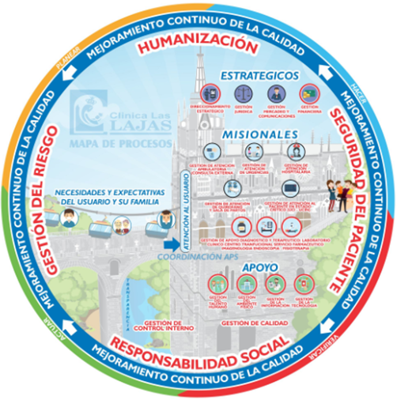
Plataforma Estratégica 2021 - 2025
Mapa de Procesos

Slide 22
Plataforma Estratégica 2021 - 2025
MODELO DE ATENCION
Clínica Las Lajas como prestador complementario ofrece un modelo centrado en el paciente y su familia, fomentando siempre el trabajo en equipo, la atención humanizada, la vocación por el mejoramiento continuo y la gestión de riesgos, buscando siempre ser una clínica excelente y segura, y que maneja el dolor. El modelo se basa en los principios de transparencia y coordinación centrado en la persona y no en la enfermedad, entendiendo el contexto y las relaciones derivadas de él, aprovechando cada contacto como oportunidad de prevención y educación, realizando enfoque de riesgo y uso apropiado y efectivo de los recursos.

Slide 23
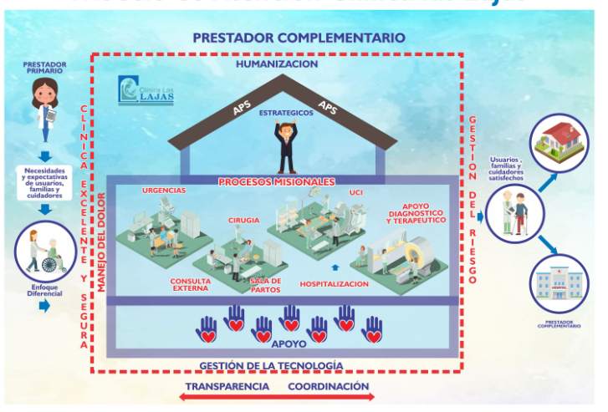
Plataforma Estratégica 2021 - 2025
Modelo de atención

Slide 24
SISTEMA OBLIGATORIO DE GARANTIA DE CALIDAD (SOGC)
SANDRA XIMENA PALACIOS ENRIQUEZ
LIDER GESTIÓN DE CALIDAD

Slide 25
SISTEMA OBLIGATORIO DE GARANTIA DE CALIDAD (SOGC)
¿QUÉ ES EL SOGC?
El Sistema Obligatorio de Garantía de Calidad de la Atención de Salud del Sistema General de Seguridad Social en Salud es el conjunto de instituciones, normas, requisitos, mecanismos y procesos, deliberados y sistemáticos, que desarrolla el sector salud para generar, mantener y mejorar la calidad de los servicios de salud en el país.

Slide 26
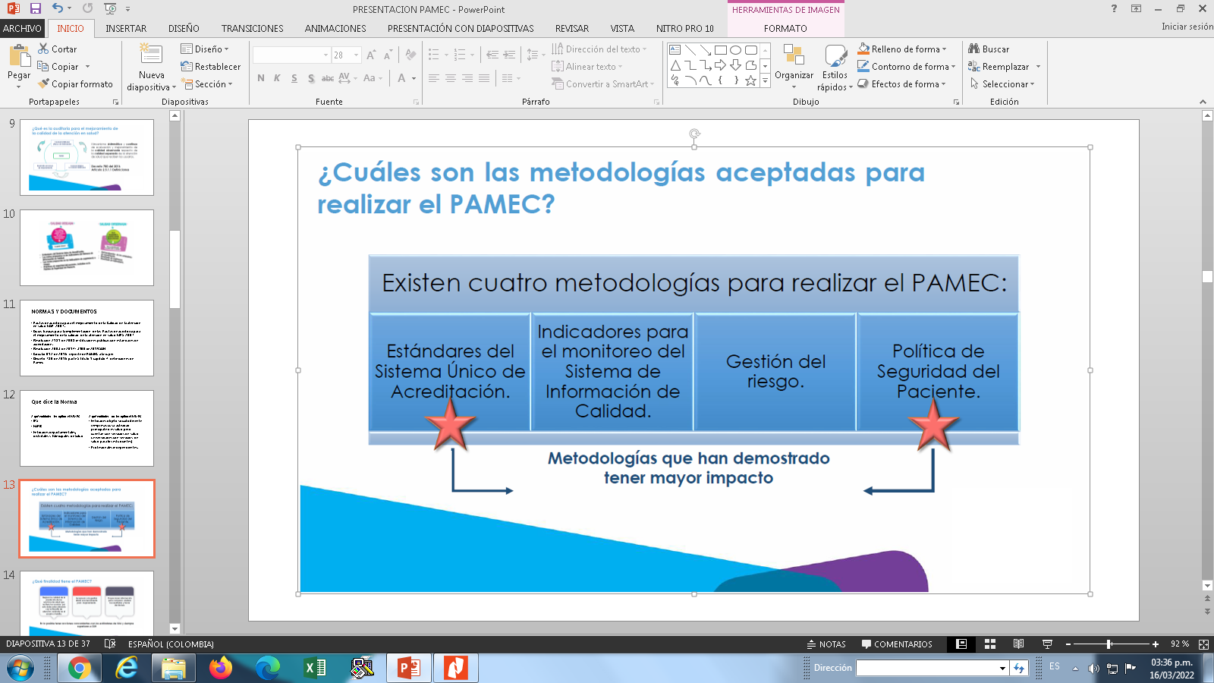
Componentes del SOGC
1. Sistema Único de Habilitación: requisitos mínimos que debemos cumplir para prestar nuestros servicios. Es obligatorio para todas las IPS.
2. Auditoria para el Mejoramiento de la Calidad: se implementa con el PAMEC y es obligatorio para todas las IPS.
3. Sistema Único de Acreditación: estándares superiores de calidad, es voluntario para las instituciones que deseen acreditarse.
4.. Sistema de Información para la Calidad: transversal a los demás sistemas, obligatorio para todas la IPS y me habla de indicadores y resultados. Resolución 0256 de 2016.

Slide 27
PAMEC
PROGRAMA DE AUDITORIA PARA EL MEJORAMIENTO CONTINUO DE LA CALIDAD EN LA ATENCION EN SALUD
QUE ES EL PAMEC???
Programa de Auditoría de Mejoramiento de la Calidad - PAMEC
El Decreto N° 1011 de 2006 define las auditorías de mejora como “mecanismos sistemáticos y continuos para evaluar la calidad esperada de la atención y mejorar la calidad de las observaciones” recibidas por los usuarios, es así como la dependencia realiza la parte de auditoría de mejora de la calidad.

Slide 28
PAMEC
PROGRAMA DE AUDITORIA PARA EL MEJORAMIENTO CONTINUO DE LA CALIDAD EN LA ATENCION EN SALUD
QUE ES EL PAMEC???
Es un proceso de auditoría compuesto por actividades de evaluación, seguimiento y mejoramiento de procesos definidos como prioritarios. Es de obligatorio cumplimiento para las Instituciones Prestadoras de Servicios de Salud.
Constituye una herramienta para contribuir al mejoramiento continuo de los servicios que CLINICA LAS LAJAS como parte de la estrategia de mejoramiento de cada uno de los procesos asistenciales, que permitan la búsqueda de la satisfacción de los usuarios, la eficiencia y eficacia de los servicios, generando acciones correctivas y preventivas de una forma sistemática y planificada para cumplir con los estándares establecidos de calidad y que identifiquen las causas que originan la insatisfacción de los usuarios.

Slide 29
PAMEC
PROGRAMA DE AUDITORIA PARA EL MEJORAMIENTO CONTINUO DE LA CALIDAD EN LA ATENCION EN SALUD
Clínica Las Lajas SAS se encuentra habilitada como Institución prestadora de servicios de salud de mediana y alta complejidad; la institución ha implementado un PAMEC con enfoque en SEGURIDAD EL PACIENTE, lo que significa que las acciones de mejoramiento se encaminarán al cumplimiento de las PRACTICAS SEGURAS, definidas por la Política Nacional de Seguridad Del Paciente. Este proceso de mejoramiento continuo es responsabilidad de todos los trabajadores de la clínica quienes acompañados por los líderes de cada proceso ejecutaran sistemáticamente y de manera continua el mejoramiento para llegar a la calidad de cada una de las practicas.

Slide 30
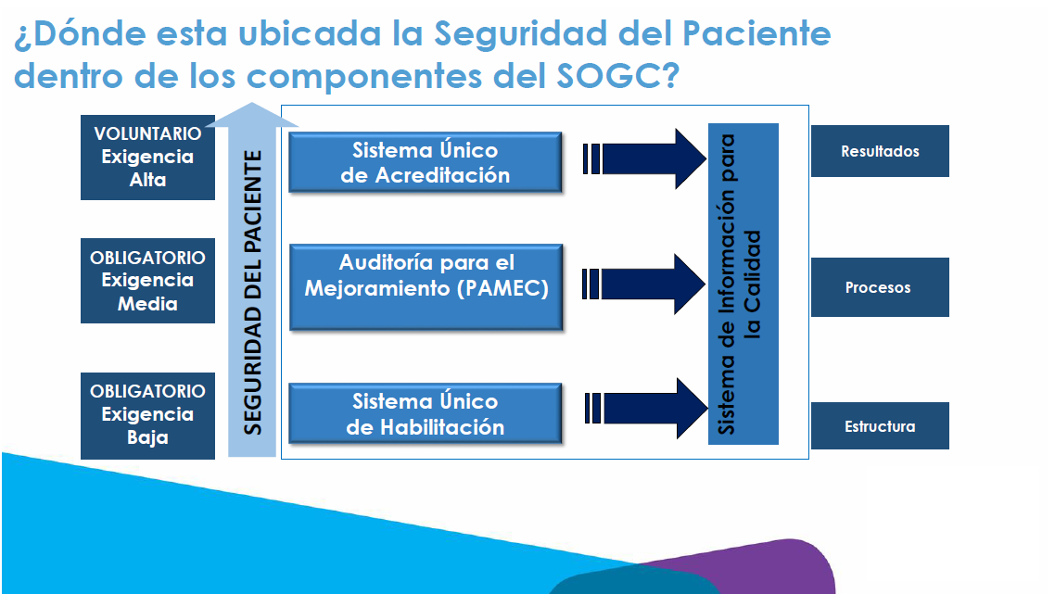

Slide 31
PAMEC
PROGRAMA DE AUDITORIA PARA EL MEJORAMIENTO CONTINUO DE LA CALIDAD EN LA ATENCION EN SALUD
PORQUE UN ENFOQUE en SEGURIDAD EL PACIENTE???
La prestación de servicios de salud a nivel global no solo está diseñada para cumplir con las normas establecidas por los entes de vigilancia y control, sino también para brindar a los usuarios y sus familias un espacio más seguro para brindar una atención de calidad que contribuya a mejorar la competitividad institucional.
A través del Programa de Auditoría de Mejoramiento de la Calidad (PAMEC) (Ministerio de Salud, s.f.), cada establecimiento de salud puede identificar las oportunidades de mejora que puedan presentarse en los servicios que brinda, el cual es uno de los cuatro componentes del SOGCS y se define como “A mecanismo sistemático y continuo para evaluar y mejorar la calidad observada en relación con la calidad esperada de la asistencia sanitaria recibida por los usuarios”.

Slide 32
PAMEC
PORQUE UN ENFOQUE en SEGURIDAD EL PACIENTE???
Alta incidencia de eventos adversos en las diferentes instituciones del sector salud en nuestro país, lo que hace que el tema de la seguridad del paciente al momento de visitar o necesitar brindar servicios de salud sea una prioridad ya que se puede ver influenciado por estos eventos que ocurren en los pacientes y su familia.
La piedra angular de la disciplina de seguridad del paciente es la mejora continua basada en aprender de los errores y eventos adversos (OMS, 2019). Se considera crítico un análisis de impacto PAMEC centrado en la seguridad del paciente, dada la dirección de desarrollar programas e iniciativas de seguridad del paciente, tiene como objetivo hacer recomendaciones para mejorar. Asimismo, fomenta, promueve y gestiona la implementación de prácticas de seguridad y salud a través del análisis metodológico con el fin de mejorar la gestión de calidad de la institución.

Slide 33
PAMEC
Responsables del Desarrollo del PAMEC.
La gestión del desarrollo del PAMEC, en Clínica Las Lajas SAS, se encuentra a cargo del grupo conformado por alta dirección y los líderes de procesos.
Duración de la implementación del PAMEC:
El periodo de implementación y evaluación del PAMEC será en la vigencia de un año (2023), desde enero a diciembre siguiendo los lineamientos de la Superintendencia Nacional de Salud

Slide 34
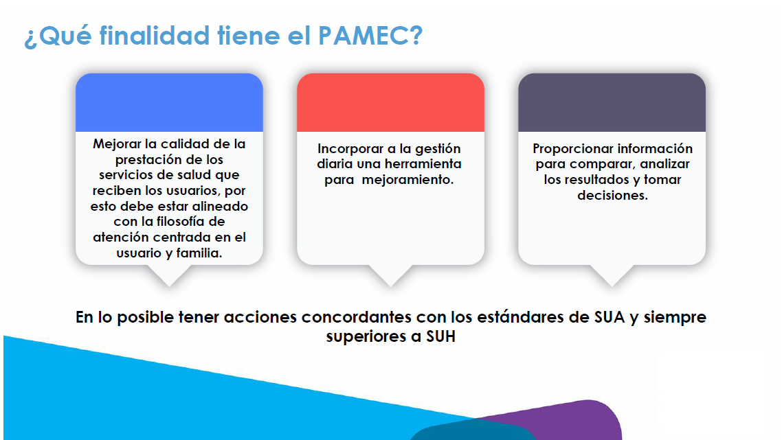

Slide 35
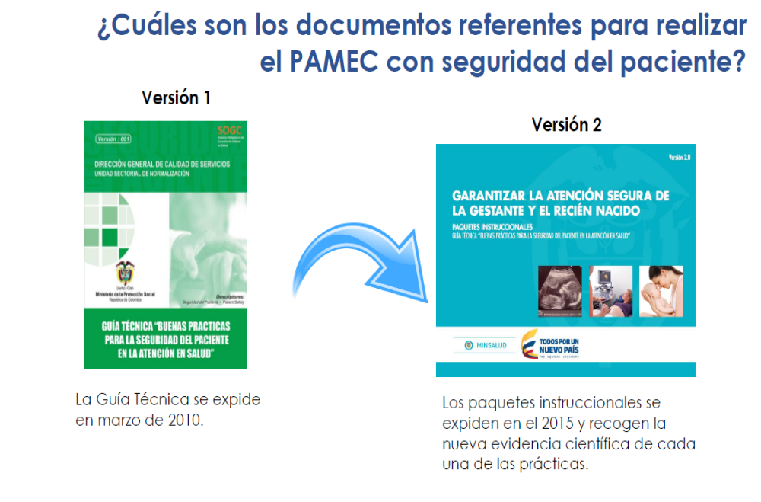

Slide 36
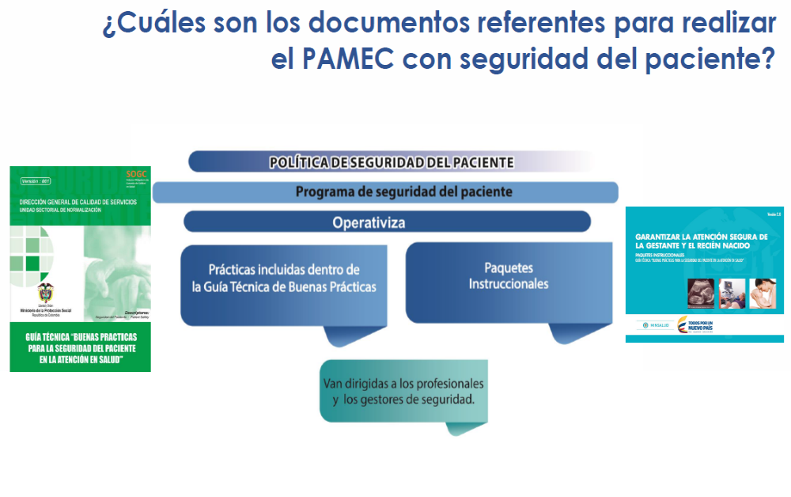

Slide 37
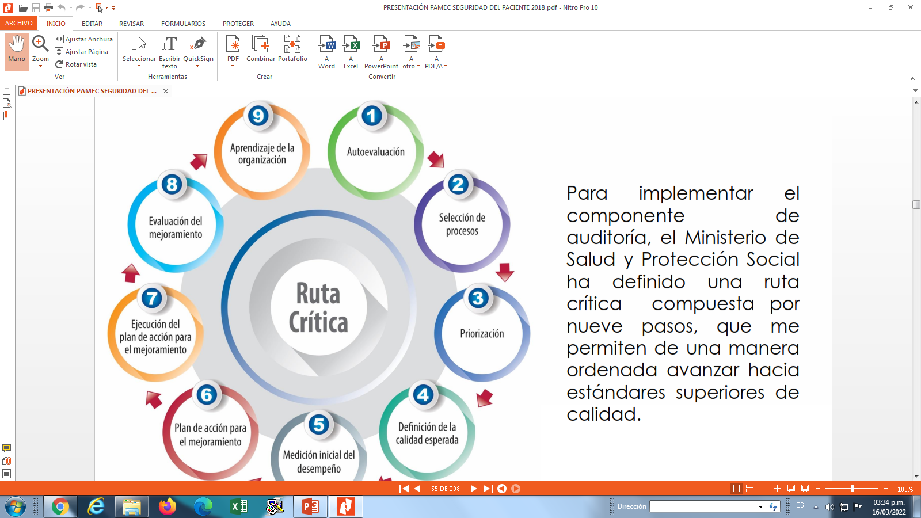

Slide 38
SISTEMA OBLIGATORIO DE GRANTIA DE CALIDAD (SOGC)
PAMEC
RUTA CRITICA
AUTOEVALUACION
Se realiza autoevaluación cualitativa en términos de enfoque, implementación y resultados de todos los paquetes instruccionales:
1. Seguridad en la Utilización de medicamentos
2. Identificación de pacientes
3. Seguridad den los procedimientos quirúrgicos
4. Reducción de las frecuencias de caídas
5. Prevención de Ulceras por presión
6. Atención Segura del Binomio Madre-hijo
7.Reducir el riesgo de la atención del paciente critico
8. Seguridad en unidad de cuidados intensivos

Slide 39
SISTEMA OBLIGATORIO DE GRANTIA DE CALIDAD (SOGC)
PAMEC
RUTA CRITICA
AUTOEVALUACION
9. Seguridad en la Transfusión Sanguínea
10. Detección, prevención y reducción IAAS
11. Ilustrar al paciente acerca del autocuidado de su seguridad.
12. Gestionar y desarrollar una adecuada comunicación entre las personas que atienden y cuidan a los pacientes
13. Garantizar la funcionalidad de los procedimientos de consentimiento informado
14.Garantizar la correcta identificación del paciente y las muestras de laboratorio
15. Prevenir el cansancio del personal

Slide 40
SISTEMA OBLIGATORIO DE GRANTIA DE CALIDAD (SOGC)
PAMEC
ETAPA 2- SELECCIÓN DE PROCESOS A MEJORAR
La organización correlaciona los paquetes instruccionales con los procesos del, evidenciando el compromiso de alcanzar niveles superiores de Calidad.
La selección de procesos a mejorar corresponde a la Autoevaluación por cada paquete y la identificación de oportunidades de mejoramiento de las diferentes fuentes de información gestionadas dentro de Clínica Las Lajas: Auditorías internas, auditorías externas, comités obligatorios, seguimiento a indicadores y voz del cliente.

Slide 41
SISTEMA OBLIGATORIO DE GRANTIA DE CALIDAD (SOGC)
PAMEC
ETAPA 3- PRIORIZACION DE PROCESOS
Clínica Las Lajas concentra sus esfuerzos y prioriza para el mejoramiento aquello que más está impactando la satisfacción del usuario, la satisfacción del cliente interno y a la organización, por lo que se procedió a desarrollar el ejercicio de priorización sobre todos los estándares de Acreditación
QUE PRACTICAS SEGURAS SE PRIORIZARON PARA EL MEJORAMIENTO EN EL AÑO 2023???
Teniendo en cuenta la autoevaluación de practicas seguras, las auditorias internas y los indicadores, la institución priorizo las siguientes Practicas seguras para trabajar el mejoramiento durante el año 2023:

Slide 42
PRACTICAS SEGURAS PRIORIZADAS- PAQUETES INSTRUCCIONALES 2023
PROGRAMAS Y/O PAQUETES INSTRUCCIONALES | RESPONSABLES
Ilustrar al paciente acerca del autocuidado de su seguridad. Gestionar y desarrollar una adecuada comunicación entre las personas que atienden y cuidan a los pacientes | Líder Atención al usuario- Humanización
Garantizar la funcionalidad de los procedimientos de consentimiento informado | Subgerencia Científica
Garantizar la correcta identificación del paciente y las muestras de laboratorio | Líder de Laboratorio Clínico
Prevenir el cansancio del personal | Líder de Recursos Humanos
Detectar, prevenir y reducir el riesgo de infecciones asociadas con la atención. | Líder Programa de Infecciones
Atención Segura del Binomio Madre-hijo Administración segura de medicamentos: PROA | Líder sala de partos-salud publica Líder de Farmacia

Slide 43
PAMEC
ETAPA 4 - DEFINICION DE LA CALIDAD ESPERADA
La definición de la calidad esperada se establece desde el cumplimiento a las practicas seguras de cada paquete instruccional y el cierre de ciclos de las oportunidades de mejora identificadas (cierre de todas las oportunidades de mejora establecidas)
ETAPA 5 - DEFINICION DE LA CALIDAD OBSERVADA
Es lo que encontramos desde la autoevaluación o desde auditorias internas o comités institucionales y se convierten en oportunidades de mejora

Slide 44
PAMEC
ETAPA 6- FORMULACION DE PLANES DE MEJORAMIENTO
Una vez priorizados los procesos, se construyen los planes de mejoramiento con el formato establecido como herramienta de calidad, 5W1H.
ETAPA 7-IMPLEMENTACION DE PLANES DE MEJORAMIENTO
Cada líder de proceso o programa ejecuta los planes de mejoramiento a partir de las oportunidades de mejora priorizadas. Las acciones de mejora se van gestionando siguiendo el ciclo PHVA de acuerdo a las fechas programadas para cada cierre.
El líder de cada paquete o programa por autocontrol es responsable del cierre de ciclos de sus oportunidades de mejora.

Slide 45
PAMEC
ETAPA 8-EVALUACION DE LA EJECUCION
Clínica Las Lajas realiza el seguimiento a la ejecución de los planes de mejoramiento con sus respectivos cierres de ciclo y el diseño, implementación y medición a través de indicadores establecidos por autocontrol por cada uno de los líderes de procesos.
El seguimiento a los planes de mejoramiento se lleva a través de la Matriz de tres generaciones, con frecuencia mensual. Este seguimiento es realizado por la líder de calidad.
ETAPA 9-APRENDIZAJE ORGANIZACIONAL
Clínica las Lajas para fortalecer el aprendizaje organizacional genera conocimiento desde el Procedimiento de inducción y reinducción, comités obligatorios , Plan institucional de capacitaciones, sesiones breves de seguridad, análisis y acciones de mejora de eventos adversos . Se utilizan diferentes estrategias de comunicación : plegables, material educativo, información por los diferentes redes sociales, pagina web.

Slide 46


